Slide 1


React+Reflux实践及性能调优
—— linchuang（黄志鹏）
Notes:
各位评委早上好，我是来自CDG 通讯充值与彩票业务部的 linchuang；
今天在这里给各位做前端开发通道的面试陈述；
下面陈述正式开始；

Slide 2



个人简介
黄志鹏
LincHuang
QQ彩票
腾讯CDG通讯充值与彩票业务部前端开发组成员。13年加入腾讯，主要负责手Q/微信渠道QQ彩票前端开发工作。15年业务转型，目前致力于竞猜平台搭建。
竞猜平台
Notes:
首先介绍一下自己的经历；
12年7月加入腾讯，负责QQ彩票微信手Q渠道的前端开发工作；
后来在2015年，大家都知道的，互联网彩票停售之后，彩票部门慢慢摸索出新的业务方向
可以看到图中所示的一些概率游戏、事件竞猜就是我们的主要产品

Slide 3

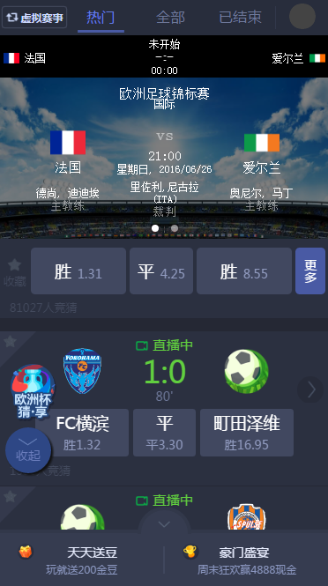



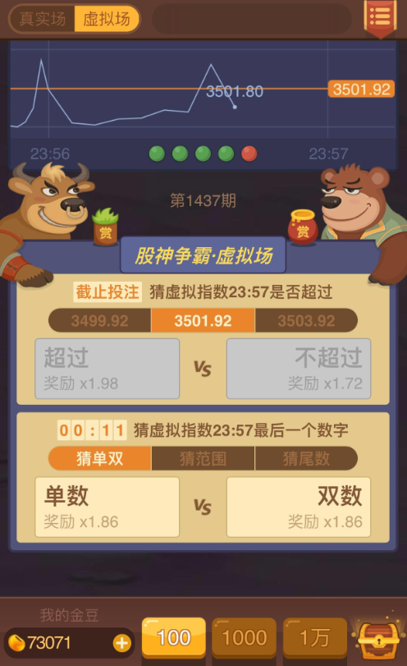
竞猜平台应用
Notes:
首先介绍一下自己的经历；
12年7月加入腾讯，负责QQ彩票微信手Q渠道的前端开发工作；
后来在2015年，大家都知道的，互联网彩票停售之后，彩票部门慢慢摸索出新的业务方向
可以看到图中所示的一些概率游戏、事件竞猜就是我们的主要产品

Slide 4
CONTENTS
01
React+Reflux实践
02
React性能调优
Notes:
最后我讲一下平台能力集成方面

Slide 5
开发模式的转变
模版模块
业务操作
获取数据
模版加工
DOM插入
MVC
MVVM
DOM操作
事件监听
接口调用
DOM操作
React
数据中心
Notes:
2015年业务的大幅度变化，从原来的简单选号到复杂的游戏场景。
原有的的开发模式显然满足不了我们的业务要求。
我们可以从这张图上可以看到，不管是页面渲染还是事件交互，开发者都需要跟大量的 DOM 操作纠缠；
本质上来说就是逻辑层跟视图层耦合在一起；
面向竞猜平台的游戏化场景，这样的一种开发模式效率非常低，同时模块很难复用，维护成本高；
基于上面这些考虑，在15年我们前端开始从原有的 MVC框架，向 mvvvm 框架演变；
在众多 mvvvm 框架中，综合渲染性能、项目侵入性、兼容性、开发者社区成熟度的考虑，我们选择了 React；

Slide 6
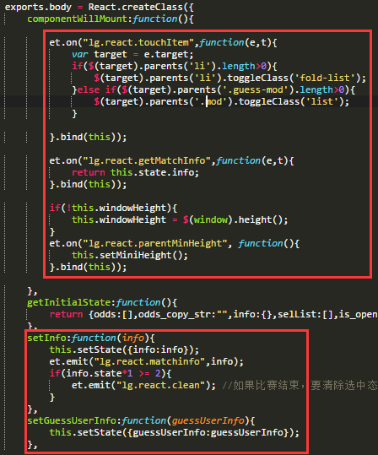
React开发实践
存在哪些问题
开发实例
React组件
父级组件
组件抽象程度不够
setData A
setData B
setData C
API A
子组件 A
消息
监听
/
广播
组件间数据流混乱
子组件 B
DOM插入
子组件 C
暴露句柄
业务操作
消息监听
接口调用
广播回调
React句柄
获取数据
Notes:
经过一段时间的应用开发，在review代码的时候，我们发现了一些问题；
我们从屏幕上可以看到，这是我们第一阶段的React开发模式。
我们的React组件内部内聚了许多逻辑，像数据操作、数据通讯、消息监听广播。
业务操作会非常依赖视图层抛出的 React 句柄，并且跨层级组件之间的交互也非常困难，各种广播消息也会被滥用；
这里我们可以看一个实际的例子。这是我们其中一个滚球项目的例子。可以看到React组件内部内聚了许多消息监听、数据操作、还有业务逻辑。
总结一下就是两点：
第一，组件抽象程度不够，React组件中间内聚了大量的视图层不应该承担的逻辑；
第二，组件通信混乱，句柄操作、消息广播，导致视图层内部的数据流开始变得很难预测；
这个时候，我们急需一种设计模式来支撑我们的开发；

Slide 7
flux架构
Actions
Dispatcher
Stores
View
单向数据流，行为可预测
命令-查询职责分离
view层实现真正的组件化
Notes:
flux架构其实本质上是一种单向数据流的设计模式；
由store驱动view层的渲染，view层交互抛出 actions 事件，Actions 则会被提交到一个集中的 Dispatcher 当中，当Action被派发之后，Store修改自己的内部数据之后，通知view层更新；
可以看到，flux架构有很明显的CQRS模式，把命令查询职责分离。view做查询渲染。命令action收归，store做具体数据处理。
通过了解，可以发现flux架构有几个好处
1、单向数据流带来的行为简单可预测，我们可以很清晰看到应用内部数据的流向
2、命令-查询职责分离，可以让模块、代码复用性大幅度提高
3、职责分离之后，也让view层更加纯粹，完全与业务逻辑解耦，更好做组件化处理。
业界有很多flux架构的第三方实现，这里我也讲一下我们通彩前端在这一块的一些选型思考~

Slide 8
Redux or Reflux 选型
Redux
Store
Actions
Reducer
View
Middleware
Reducer
Reducer
Actions
Stores
View
Reducer函数
middleWare中间件
单一状态树
Notes:
说起flux实现，不得不提起两个名字 reflux 、redux
它们都是flux架构的变种实现。
我们可以先来看看redux的具体实现。这里我大概画了一张简单的图来表达
可以看到redux在flux架构基础上做了一些升级。
1、新增了reducer的概念，reducer实际上就是一个函数，它不会直接改变state对象，而是返回新的state对象。这里可以参考一下immutable的持久化数据结构。
2、为了解决异步问题，redux还具备一个middleWare中间件的能力，可以让开发者在其内部更好的处理异步逻辑。
3、redux还约束了单一状态树的概念，由多个reducer负责更新。
我们再来看看reflux~

Slide 9
Redux or Reflux 选型
Reflux
Actions
Store
View
移除了单例的dispatcher
stores直接监听actions
Action具备Promise、hooks
Actions
Stores
View
Notes:
如果说redux是flux的升级，那么reflux可以说是flux架构的精简。
我们可以看到屏幕上的reflux架构图。
1、通过内部拓展actions的行为，移除了单例的dispatcher
2、stores可以监听actions的行为，无需进行冗杂的switch判断
3、同时reflux对action进行升级，让action具备Promise、hooks钩子特性

Slide 10
怎么选？
方案能力
Redux | Reflux
单向数据流 | 单向数据流
middleWare、reducer | 精简Flux，保留store/action
单一状态树、数据不可变性 | 多store多状态
函数式编程 | 面向对象
业务场景
学习成本
Reflux
Notes:
如果说redux是flux的升级，那么reflux可以说是flux架构的精简。
我们可以看到屏幕上的reflux架构图。
1、通过内部拓展actions的行为，移除了单例的dispatcher
2、stores可以监听actions的行为，无需进行冗杂的switch判断
3、同时reflux对action进行升级，让action具备Promise、hooks钩子特性

Slide 11
React+Reflux实践
方案能力
接入成本
学习成本
Actions
Stores
View
适合自己的才是最好的~
Notes:
如果说redux是flux的升级，那么reflux可以说是flux架构的精简。
我们可以看到屏幕上的reflux架构图。
1、通过内部拓展actions的行为，移除了单例的dispatcher
2、stores可以监听actions的行为，无需进行冗杂的switch判断
3、同时reflux对action进行升级，让action具备Promise、hooks钩子特性

Slide 12
Reflux设计模式
逻辑复用
React组件
Stores
View Components
消息
广播
Actions
Stores
View Components
Actions
Business
业务模块
开发模式固化
业务/视图职责分离
数据流向清晰
应用代码量减少
Notes:
在这么一个大背景下，我们引入了Reflux设计模式。
reflux 本质上是一种单向数据流的设计模式；
它的基本思想就是，由store驱动view层的渲染，view层交互抛出 actions 事件，数据中心再通过监听事件来改变自己的内部数据；
这里我们也有我们自己的思考和规范：
在原有的流程上，我们引入了消息广播机制和独立的Business业务逻辑处理模块，同时要求消息广播发起只能是由view层发起。
这样使得我们业务层与视图层之间更加独立，view层React组件专注渲染交互，同时业务模块职责明确，逻辑可以快速复用。
==========================
引入Reflux设计模式之后，这么一套第二阶段的开发模式给我们带来了许多好处；
第一，开发模式固化，把开发模式固化下来之后，流程清晰，给我们带来学习门槛更低的编码模式；
第二，业务/视图职责分离，模块复用性大大提高；
第三，数据流流向清晰，简单可预测，维护更加轻松；
第四，代码量减少，在滚球项目试用，代码量减少了23%；
在总结出第二阶段的开发模式之后，我开始在回过头来，去研究React组件的性能优化。

Slide 13

^{React+Reflux = 很棒的代码？}
Notes:
在这么一个大背景下，我们引入了Reflux设计模式。
reflux 本质上是一种单向数据流的设计模式；
它的基本思想就是，由store驱动view层的渲染，view层交互抛出 actions 事件，数据中心再通过监听事件来改变自己的内部数据；
这里我们也有我们自己的思考和规范：
在原有的流程上，我们引入了消息广播机制和独立的Business业务逻辑处理模块，同时要求消息广播发起只能是由view层发起。
这样使得我们业务层与视图层之间更加独立，view层React组件专注渲染交互，同时业务模块职责明确，逻辑可以快速复用。
==========================
引入Reflux设计模式之后，这么一套第二阶段的开发模式给我们带来了许多好处；
第一，开发模式固化，把开发模式固化下来之后，流程清晰，给我们带来学习门槛更低的编码模式；
第二，业务/视图职责分离，模块复用性大大提高；
第三，数据流流向清晰，简单可预测，维护更加轻松；
第四，代码量减少，在滚球项目试用，代码量减少了23%；
在总结出第二阶段的开发模式之后，我开始在回过头来，去研究React组件的性能优化。

Slide 14
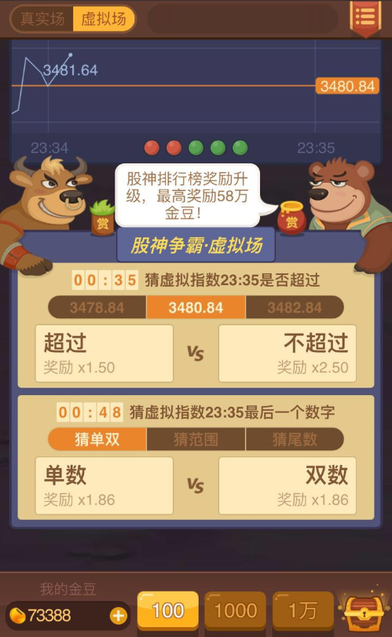
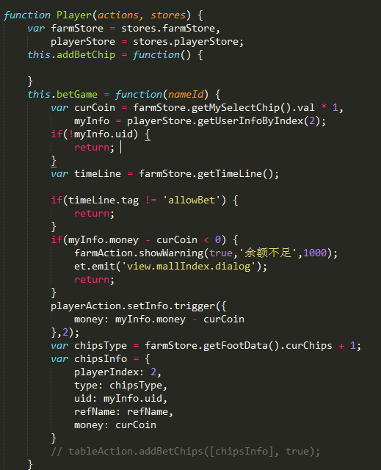
多Store/Action开发痛点
Player
Action
Player
Store
User
Store
User
Action
Player
玩家
User
用户
荷官
Dsk
Action
赌桌
Desk
赌桌
Action、Store 随意传递和引用
模块依赖的Action、Store愈发庞大
模块耦合，牵一发动全身
Gear
Action
Desk
Store
Gear
档位
Gear
Store
Dealer
Action
Dealer
荷官
Popup
弹窗
Popup
Store
Dealer
Store
Popup
Action
玩家/档位
Notes:
在这么一个大背景下，我们引入了Reflux设计模式。
reflux 本质上是一种单向数据流的设计模式；
它的基本思想就是，由store驱动view层的渲染，view层交互抛出 actions 事件，数据中心再通过监听事件来改变自己的内部数据；
这里我们也有我们自己的思考和规范：
在原有的流程上，我们引入了消息广播机制和独立的Business业务逻辑处理模块，同时要求消息广播发起只能是由view层发起。
这样使得我们业务层与视图层之间更加独立，view层React组件专注渲染交互，同时业务模块职责明确，逻辑可以快速复用。
==========================
引入Reflux设计模式之后，这么一套第二阶段的开发模式给我们带来了许多好处；
第一，开发模式固化，把开发模式固化下来之后，流程清晰，给我们带来学习门槛更低的编码模式；
第二，业务/视图职责分离，模块复用性大大提高；
第三，数据流流向清晰，简单可预测，维护更加轻松；
第四，代码量减少，在滚球项目试用，代码量减少了23%；
在总结出第二阶段的开发模式之后，我开始在回过头来，去研究React组件的性能优化。

Slide 15
最少知识原则
减少对象之间的联系：对象之间难免产生联系，当一个对象必须引用另外一个对象的时候，我们可以让对象只暴露必要的接口（API），让对象之间的联系限制在最小的范围内。

Slide 16
Business Mod A
Business Mod B
Action A
Action B
Business收敛Store/Action
Gear
Action
Gear
Store
Player
Action
Player
Store
Store A
Store B
Gear
档位
Player
玩家
业务模块收敛管理，降低外部访问权限
模块之间通过封装API通讯
不暴露Store/Action给外部模块
React Comp A
React Comp B
API
API
^{抹除Store/Action的存在，不暴露过多的成员}
Notes:
在这么一个大背景下，我们引入了Reflux设计模式。
reflux 本质上是一种单向数据流的设计模式；
它的基本思想就是，由store驱动view层的渲染，view层交互抛出 actions 事件，数据中心再通过监听事件来改变自己的内部数据；
这里我们也有我们自己的思考和规范：
在原有的流程上，我们引入了消息广播机制和独立的Business业务逻辑处理模块，同时要求消息广播发起只能是由view层发起。
这样使得我们业务层与视图层之间更加独立，view层React组件专注渲染交互，同时业务模块职责明确，逻辑可以快速复用。
==========================
引入Reflux设计模式之后，这么一套第二阶段的开发模式给我们带来了许多好处；
第一，开发模式固化，把开发模式固化下来之后，流程清晰，给我们带来学习门槛更低的编码模式；
第二，业务/视图职责分离，模块复用性大大提高；
第三，数据流流向清晰，简单可预测，维护更加轻松；
第四，代码量减少，在滚球项目试用，代码量减少了23%；
在总结出第二阶段的开发模式之后，我开始在回过头来，去研究React组件的性能优化。

Slide 17
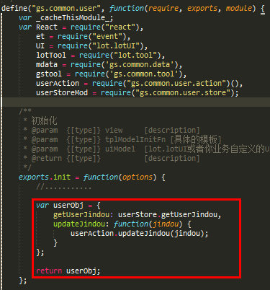
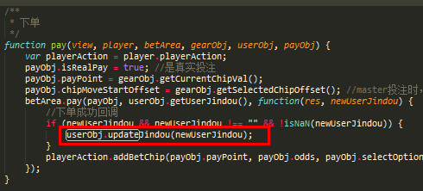
举个例子
gs.user模块
gs.pay模块
业务模块封装愈加合理
对于调用方来说，只需要知道这个业务模块提供的API，不用care 什么store和action。知道的越少越好！
面向接口（抽象）编程
Notes:
这样做的好处，业务模块封装的更加合理了.
外界使用这个业务模块，只需要知道它提供的API，不用care 什么store和action. 知道的越少越好！
这个业务模块要换个实现，只要遵循一致的API输出，别的模块就不会有影响了.
这也可以叫做是面向接口（抽象）编程，嘿嘿！

Slide 18
感觉好了一点点...
Player
Action
Player
Store
User
Store
Player
玩家
User
Action
Player
玩家
User
用户
User
用户
待解决的主要问题
模块间互相依赖
通讯过度依赖消息
业务模块中混杂场景状态/业务判断
状态散乱在各模块，调试困难
增加状态，需要改动很多对应的业务模块
Dsk
Action
Desk
赌桌
Desk
赌桌
Gear
Action
Desk
Store
Gear档位
Gear
档位
Gear
Store
Dealer
荷官
Dealer
荷官
Popup
弹窗
Dealer
Action
Popup
弹窗
Popup
Store
Dealer
Store
Popup
Action
if(s == “seelling”){
//do something
}else if(s == “stop_deal”){
//do something
}
Notes:
这样做的好处，业务模块封装的更加合理了.
外界使用这个业务模块，只需要知道它提供的API，不用care 什么store和action. 知道的越少越好！
这个业务模块要换个实现，只要遵循一致的API输出，别的模块就不会有影响了.
这也可以叫做是面向接口（抽象）编程，嘿嘿！

Slide 19
中介者Mediator模式
用一个中介对象来封装一系列的对象交互。中介者使各对象不需要显式地相互引用，从而使其耦合松散，而且可以独立地改变它们之间的交互。

Slide 20
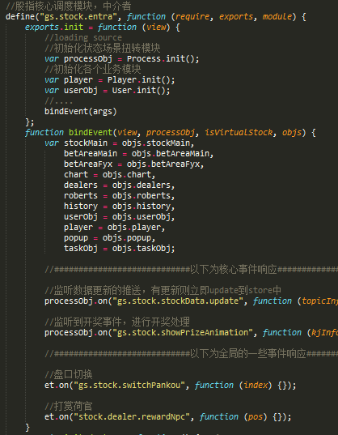
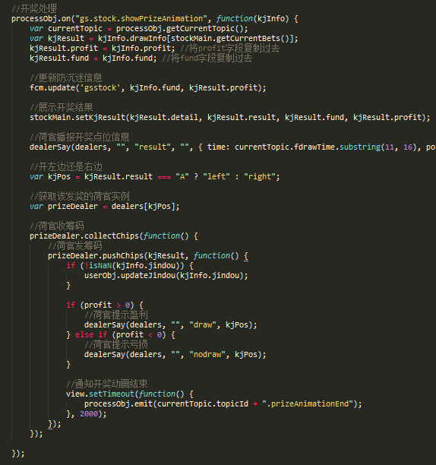
中介者模式——进一步解耦
中介者例子
调度过程
Player
玩家
Player
玩家
简化业务模块，让中介者模块来调度
（核心调度模块）
Process
状态管理
User
用户
User
用户
User
gs.entra
中介者
中介者模块统筹调度业务对象
清除模块中业务场景（游戏状态）的判断分支
应用状态管理Process模块
职责事务 转化为API的输出，或者移到中介者处理
gs.entra
Gear档位
Gear
档位
Gear
Desk
赌桌
Desk
赌桌
Popup
弹窗
Dealer
荷官
Popup
弹窗
Dealer
荷官
Notes:
这样做的好处，业务模块封装的更加合理了.
外界使用这个业务模块，只需要知道它提供的API，不用care 什么store和action. 知道的越少越好！
这个业务模块要换个实现，只要遵循一致的API输出，别的模块就不会有影响了.
这也可以叫做是面向接口（抽象）编程，嘿嘿！

Slide 21
React+Reflux 实践总结
React
Business
React只负责view，不应该有业务逻辑
Store只负责数据，不应该有业务逻辑
Store提供getApi给外部调用查询数据
Store最小化更新
需要业务模块承载业务逻辑
中介者模式减少业务模块间的耦合
业务模块收敛
Store、Action只在业务模块内访问
面向接口编程，行为通俗易懂
解决了全局消息的滥用
^{不被React/Reflux绑架代码}
^{引入设计模式，解耦提优}

Slide 22
CONTENTS
01
React+Reflux实践
02
React性能调优
Notes:
最后我讲一下平台能力集成方面

Slide 23
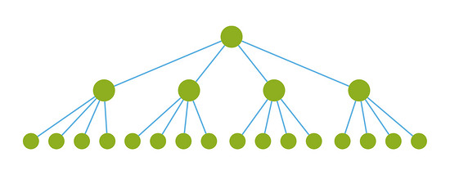
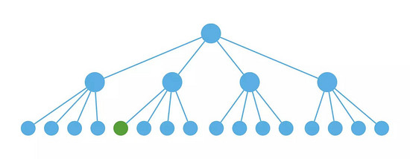
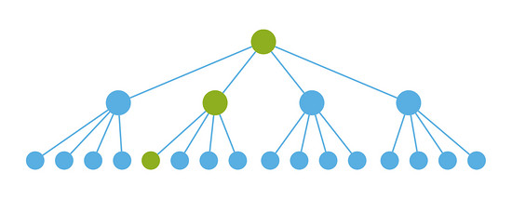
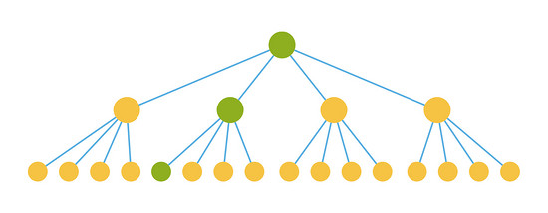
React性能调优
初始化渲染
发生更新
理想状态
实际情况
^{如何减少多余的Diff？}
Notes:
React性能优化主要取决：状态改变引起的渲染。
在没做任何处理的React应用里，一次状态变化会造成所有组件重新渲染。
渲染问题怎么解决呢？有研究过React的生命周期的同学都知道。
可以看到React 提供了生命周期函数 `shouldComponentUpdate()`，它会接收新老数据来进行判断，当数据发生变化才去执行render方法。
我们可以在 它内部 做相应的操作。譬如 deepCompare 数据比较 来避免无必要的 `render()`，但是 对JS的数据结构进行 数据比较 是非常耗性能的。
并且由于JS可变数据结构特性，发生组件数据引用的时候，会导致deepCompare失效的问题。
为了解决这个痛点，综合性能、兼容性、内存管理，我们引入了immutable.js 来为我们解决问题。
immutable有几个特点
它的持久化数据结构可以解决我们的数据引用、deepCopy的痛点。 （怎么实现持久化数据结构的？）
结构共享则给我们带来了更好的内存管理。我们看看他的结构共享机制。
在具备这两个特点的同时，Immutable 还提供了简洁高效的deepCompare方案
`===` 和 `is` 来实现比较高效的数据比较。
结合immutable，下面我们来看看实际的具体方案：

Slide 24
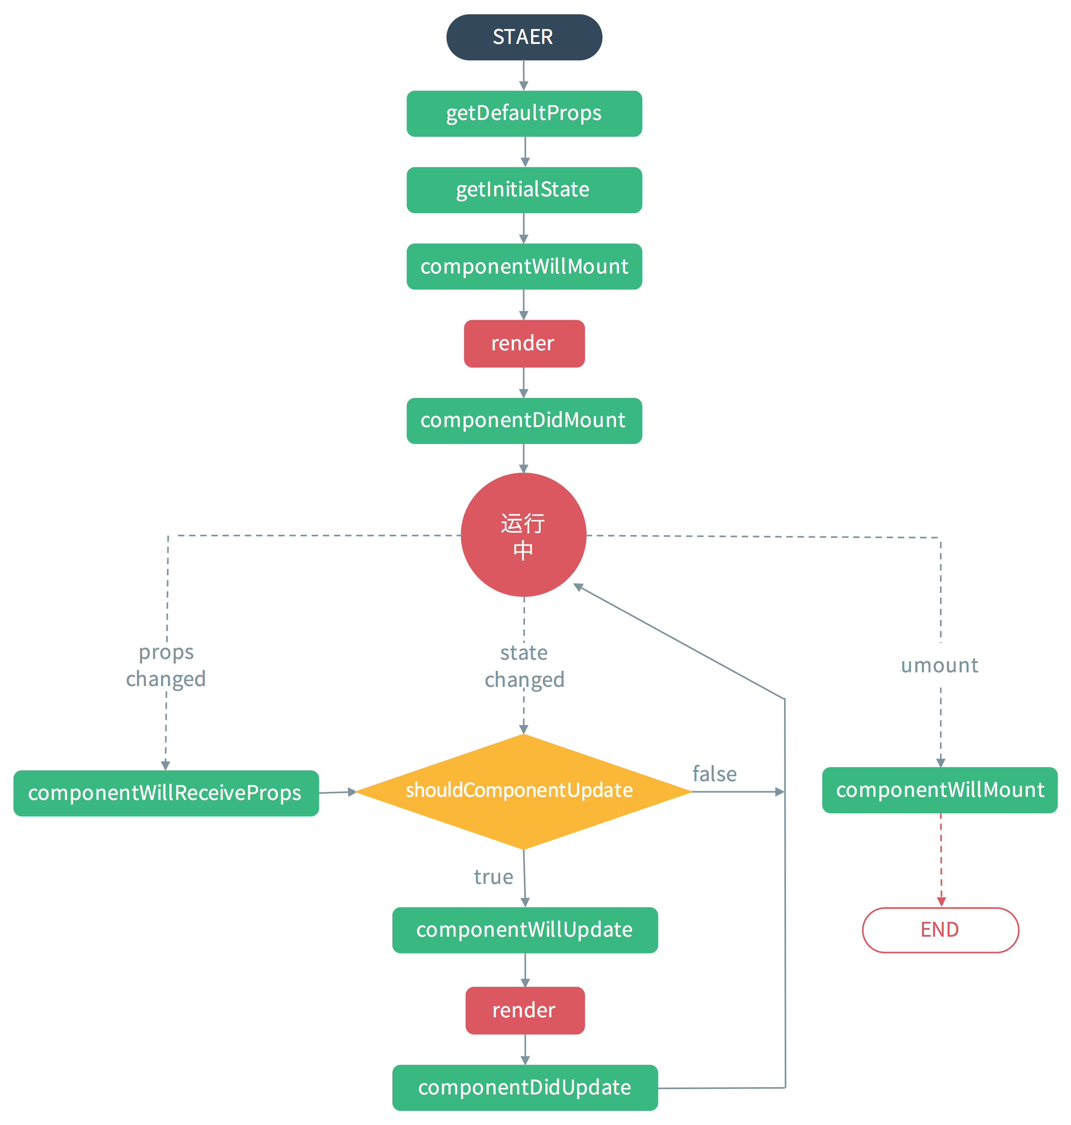
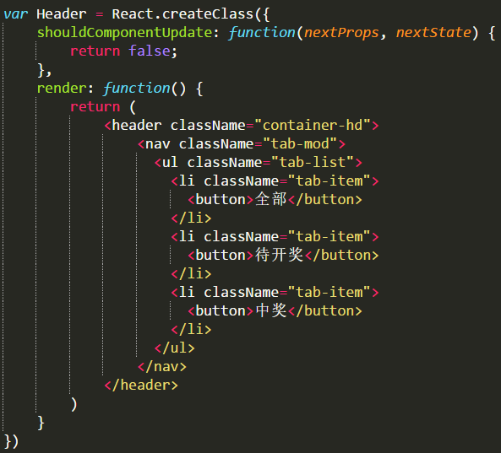
利用SCU来减少不必要的diff
无需更新的组件直接return false
会发生状态更新的组件进行数据比较决定是否需要更新
Notes:
React性能优化主要取决：状态改变引起的渲染。
在没做任何处理的React应用里，一次状态变化会造成所有组件重新渲染。
渲染问题怎么解决呢？有研究过React的生命周期的同学都知道。
可以看到React 提供了生命周期函数 `shouldComponentUpdate()`，它会接收新老数据来进行判断，当数据发生变化才去执行render方法。
我们可以在 它内部 做相应的操作。譬如 deepCompare 数据比较 来避免无必要的 `render()`，但是 对JS的数据结构进行 数据比较 是非常耗性能的。
并且由于JS可变数据结构特性，发生组件数据引用的时候，会导致deepCompare失效的问题。
为了解决这个痛点，综合性能、兼容性、内存管理，我们引入了immutable.js 来为我们解决问题。
immutable有几个特点
它的持久化数据结构可以解决我们的数据引用、deepCopy的痛点。 （怎么实现持久化数据结构的？）
结构共享则给我们带来了更好的内存管理。我们看看他的结构共享机制。
在具备这两个特点的同时，Immutable 还提供了简洁高效的deepCompare方案
`===` 和 `is` 来实现比较高效的数据比较。
结合immutable，下面我们来看看实际的具体方案：

Slide 25
数据比较data Compare
对组件的新老数据做比较
原始数据类型
引用数据类型
原始数据类型 | 引用数据类型
JSON.stringify(a) == JSON.stringify(b) | Immutability Helpers
React.PureRenderMixin | Immutable.js
Lodash.isEqual | 代码规范来规避
Compare方案
Notes:
React性能优化主要取决：状态改变引起的渲染。
在没做任何处理的React应用里，一次状态变化会造成所有组件重新渲染。
渲染问题怎么解决呢？有研究过React的生命周期的同学都知道。
可以看到React 提供了生命周期函数 `shouldComponentUpdate()`，它会接收新老数据来进行判断，当数据发生变化才去执行render方法。
我们可以在 它内部 做相应的操作。譬如 deepCompare 数据比较 来避免无必要的 `render()`，但是 对JS的数据结构进行 数据比较 是非常耗性能的。
并且由于JS可变数据结构特性，发生组件数据引用的时候，会导致deepCompare失效的问题。
为了解决这个痛点，综合性能、兼容性、内存管理，我们引入了immutable.js 来为我们解决问题。
immutable有几个特点
它的持久化数据结构可以解决我们的数据引用、deepCopy的痛点。 （怎么实现持久化数据结构的？）
结构共享则给我们带来了更好的内存管理。我们看看他的结构共享机制。
在具备这两个特点的同时，Immutable 还提供了简洁高效的deepCompare方案
`===` 和 `is` 来实现比较高效的数据比较。
结合immutable，下面我们来看看实际的具体方案：

Slide 26

持久化数据结构
结构共享
提供的Compare方案：
=== 内存地址比较
Immutable.is 值比较
Notes:
React性能优化主要取决两个因素：组件数据流向、状态改变引起的渲染。
在我们的滚球足球场景里，一次状态变化会造成所有组件重新渲染。
Reflux解决了React数据流的痛点。那么渲染问题怎么解决呢？我开始深入去研究React的生命周期。
可以看到React 提供了生命周期函数 `shouldComponentUpdate()`，它会接收新老数据来进行判断，当数据发生变化才去执行render方法。
我们可以在 它内部 做相应的操作。譬如 deepCompare 数据比较 来避免无必要的 `render()`，但是 对JS的数据结构进行 数据比较 是非常耗性能的。
并且由于JS可变数据结构特性，发生组件数据引用的时候，会导致deepCompare失效的问题。
为了解决这个痛点，综合性能、兼容性、内存管理，我们引入了immutable.js 来为我们解决问题。
immutable有几个特点
它的持久化数据结构可以解决我们的数据引用、deepCopy的痛点。 （怎么实现持久化数据结构的？）
结构共享则给我们带来了更好的内存管理。我们看看他的结构共享机制。
在具备这两个特点的同时，Immutable 还提供了简洁高效的deepCompare方案
`===` 和 `is` 来实现比较高效的数据比较。
结合immutable，下面我们来看看实际的具体方案：

Slide 27
Reflux + Immutable
Immutable.storeMixin
Immutable.is
Immutable Data
Immutable化
Immutable
PureRender
消息
广播
getter/setter
Actions
Stores
View Components
PureTrigger
Business
undo/redo
Notes:
我们可以看到图中是我们原来的reflux设计模式。
结合Immutable，我们开始对内部数据流进行升级。
首先我对原有的store层进行升级，在这过程中我抽象出了immutable.storeMixin。
可以快速对让store具备不可变数据结构、结构共享的能力，并且收敛了getter、setter。
在storeMixin内部还集成了reflux的pureTrigger逻辑判断，减少无效trigger。
利用不可变数据结构的特性，还提供了还原/撤销能力。
=======
对数据流进行升级之后，我开始在view层做pureRender处理。
结合浅比较、Immutable.is，抽象出Immutable.pureRender。
使view层组件做到按需渲染。
这是我们第三阶段的开发模式，结合第三阶段的开发模式我们来讲一下例子。

Slide 28
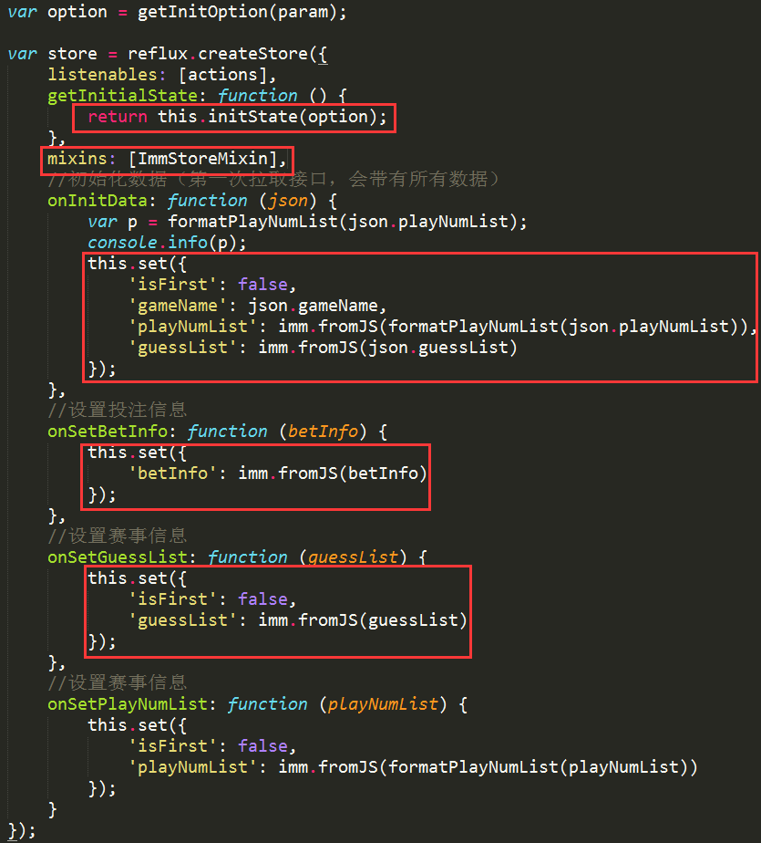

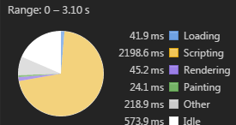
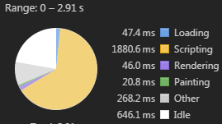
开发实例及成效
FIFA滚球项目
Before
After
30秒渲染次数 降低 82%
Before
After
首屏渲染Scripting 降低14%
Notes:
首先在fifa滚球项目下试用。
可以看到左边的开发实例，对原有的store、view层做简单升级之后。
三十秒渲染次数 降低82%
首屏渲染Scripting 降低14%
可以说真正做到了按需渲染，也满足了我们性能优化的需求。

Slide 29
React性能调优总结
不需要更新的组件return false
从根本上规避数据引用等等操作
根据数据类型来选择Compare方案
利用key属性来触发insertBefore移动节点
使用 React.addons.Perf 来做性能分析
理想状态
^{PureRender}

Slide 30
Q&A

Slide 31

THANK YOU

Slide 32
附录1：业务模块之间的Store依赖
Business Mod A
Business Mod B
Action A
Action B
A模块的React模板依赖B模块的Store数据，该怎么办？
React Comp A需要connect StoreB
封装是把双刃剑，理论上A模块不允许知道B模块的Store B 。但实际情况下，可以做一些妥协
Store A
Store B
React Comp A
React Comp B
API
API

Slide 33
附录2：中介者臃肿庞大的解决方案
Player
Canvas
Stage
entra是一个中介者,负责整体app的运转
game子中介者负责游戏逻辑，包括了游戏的状态（类似于股指的状态模块），提供回调和Api。而它本身也算一个中介者（canvas starge 和 monster, gun模块互相之间相对独立，符合最少知识原则）
其他的业务模块，存在一些必要的联系，但各自的逻辑都比较简单
Entra
主中
介者
monster
Game
子中
介者
Popup
Gun

